Slide 1
স্বাগতম

Slide 2
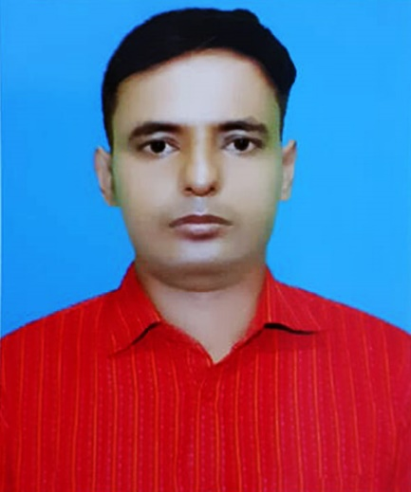
পরিচিতি
সৌরভ দেব নাথ
সহকারি শিক্ষক (আইসিটি)
কোনাপাড়া উচ্চ বিদ্যালয়,
ঈশ্বরগঞ্জ, ময়মনসিংহ ।
E-mail: souravcse০২@gmail.com
বিষয়ঃ আইসিটি
শ্রেণিঃ ৯ম
অধ্যায়ঃ ১ম
সময়ঃ ৪৫ মিনিট ।

Slide 3
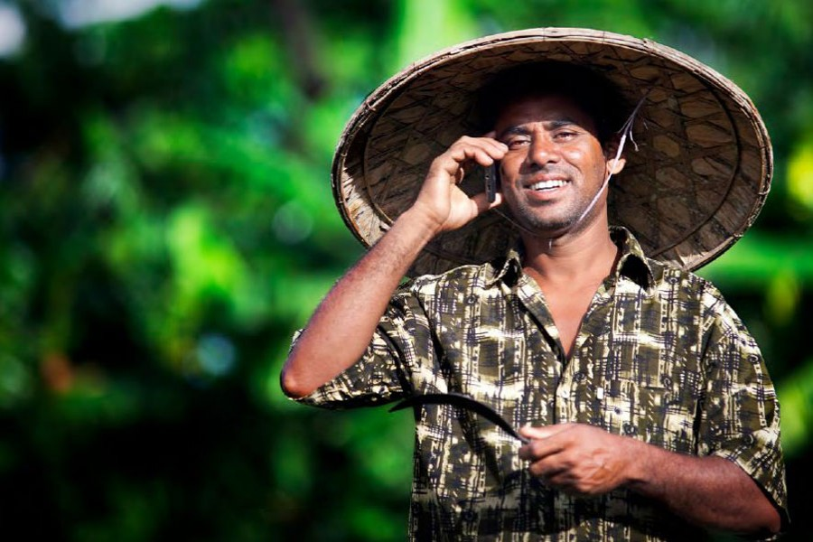
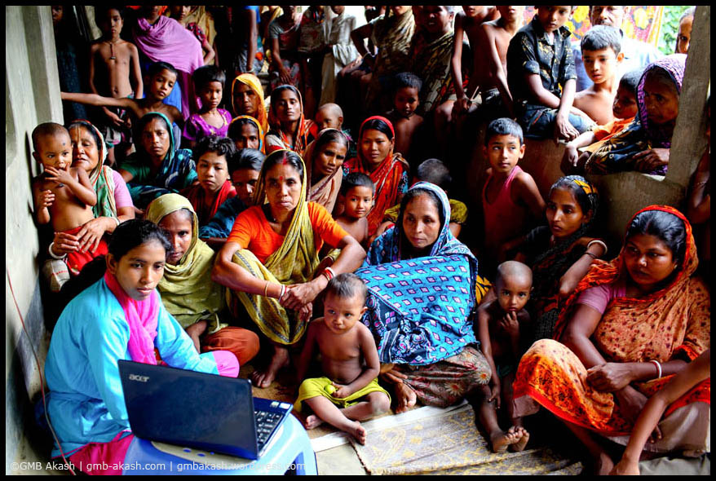
কিছু চিত্র দেখি...

Slide 4
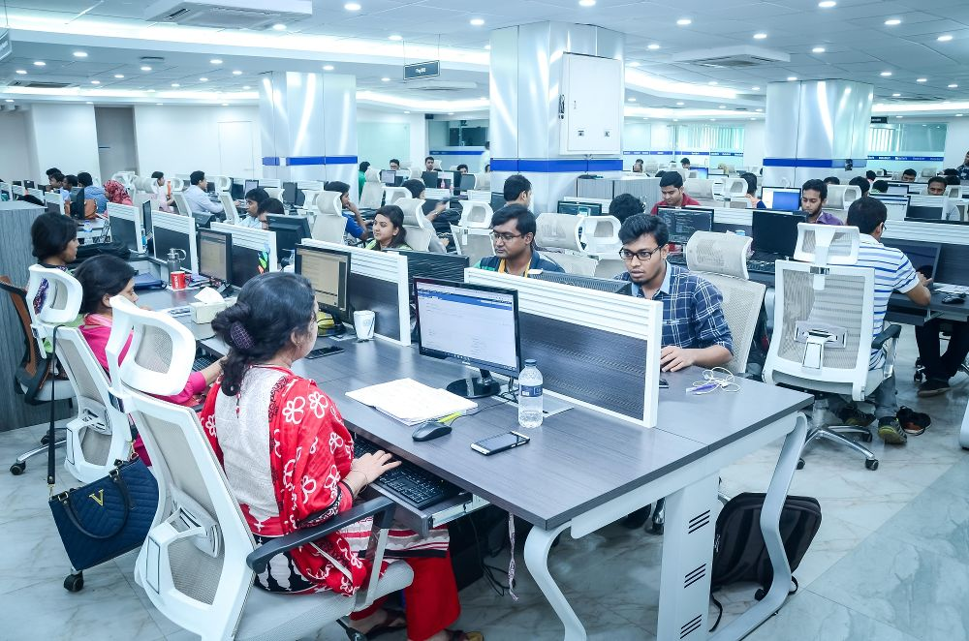
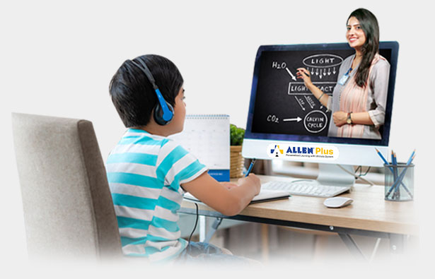
কিছু চিত্র দেখি...

Slide 5
আজকের আলোচনার বিষয়…
ডিজিটাল বাংলাদেশ

Slide 6
শিখনফল
১। ডিজিটাল বাংলাদেশ কি তা সম্পর্কে জানতে পাররে ।
২। ডিজিটাল বাংলাদেশে উল্লেখযোগ্য অবদান চিহ্নিত করতে পারবে ।
৩। ডিজিটাল বাংলাদেশের গুরুত্ব ব্যাখ্যা করতে পারবে।

Slide 7
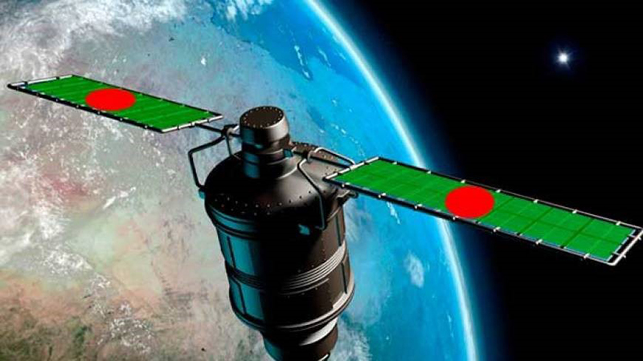
বঙ্গবন্ধু স্যাটেলাইট-১ উৎক্ষেপণ
বঙ্গবন্ধু স্যাটেলাইট-১ বাংলাদেশের প্রথম ভূস্থির যোগাযোগ ও সম্প্রচার উপগ্রহ। এটি ২০১৮ সালের ১১ মে (বাংলাদেশ সময় -১২ মে) কেনেডি স্পেস সেন্টার থেকে উৎক্ষেপণ করা হয়। এর মধ্য দিয়ে ৫৭ তম দেশ হিসেবে নিজস্ব স্যাটেলাইট উৎক্ষেপণকারী দেশের তালিকায় যোগ হয় বাংলাদেশ।

Slide 8
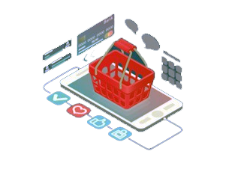
ই-সার্ভিসে অনলাইন শপিং
ই-সার্ভিসের মাধ্যমে আজ সকল কিছু ঘরে বসেই অনলাইন অর্ডারের মাধ্যমে আমরা আমাদের নিত্য প্রয়োজনীয় সামগ্রী সহজেই পেয়ে থাকি।

Slide 9
হেল্প সেন্টার
সফল কৃষক
হেল্প লাইন

Slide 10
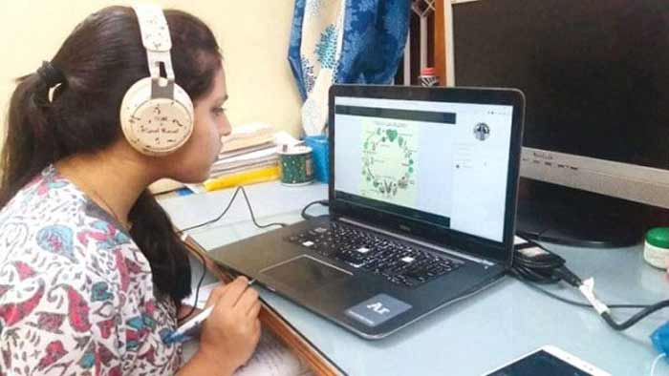
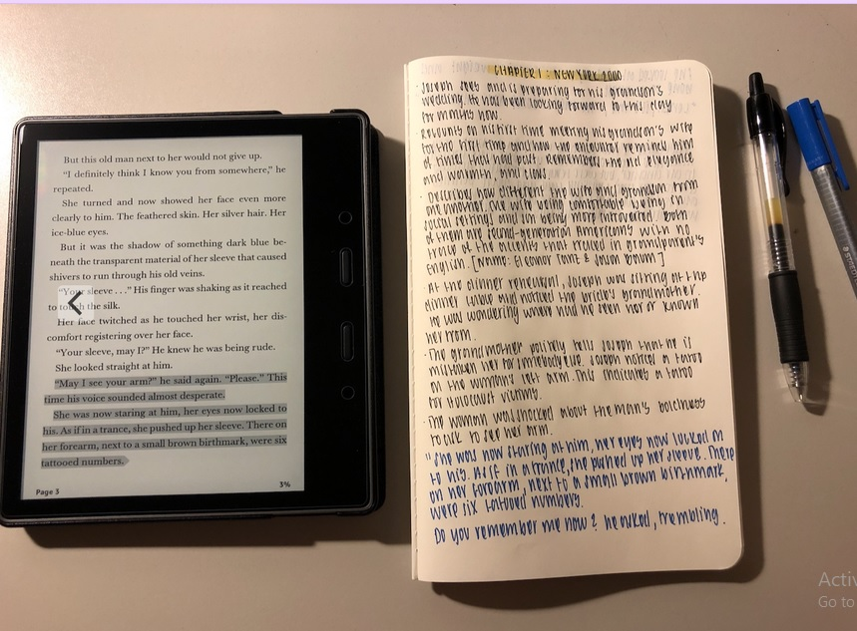
ই-বুক ম্যানেজম্যান্ট
ই-সার্ভিসের মাধ্যমে আজ সকল ছাত্র-ছাত্রীরা সহজেই যে কোনো বই ডাউনলোড দিয়ে পড়তে পারছে ।

Slide 11
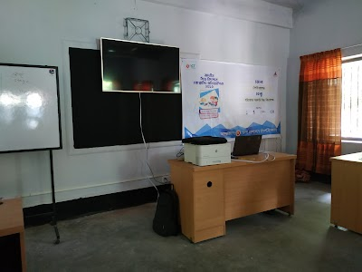
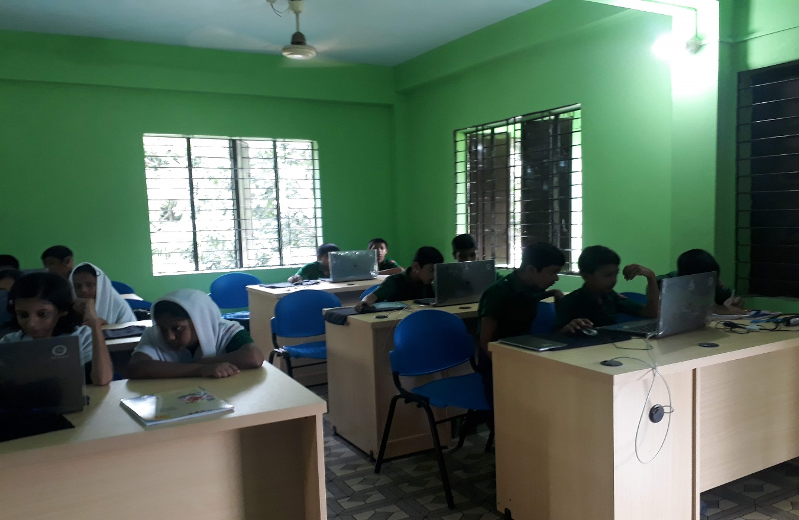
শেখ রাসেল ডিজিটাল ল্যাব
শেখ রাসেল ডিজিটাল ল্যাব যা প্রতিটি মাধ্যমিক বিদ্যালয়ে স্থাপনের মাধ্যমে ছাত্র-ছাত্রীদের তথ্য ও যোগাযোগ প্রযুক্তিতে এগিয়ে নিয়ে যাচ্ছে ।

Slide 12
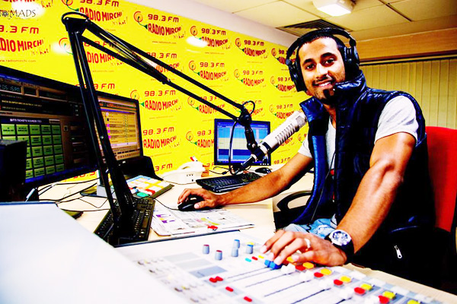
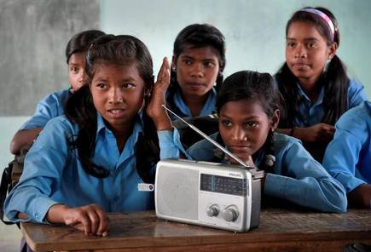
রেডিও স্টেশন
রেডিও স্টেশন
শ্রোতা

Slide 13
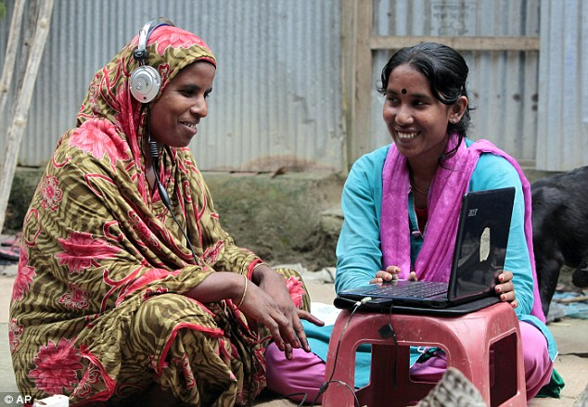
ভিডিও কল
মা
প্রবাসী ছেলে

Slide 14
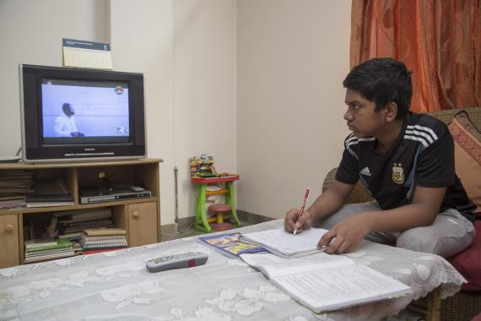
অনলাইন ক্লাশ
ই-সার্ভিসের মাধ্যমে আজ সকল ছাত্র-ছাত্রীরা সহজেই অনলাইনের মাধ্যমে ক্লাস করতে পারছে ।

Slide 15
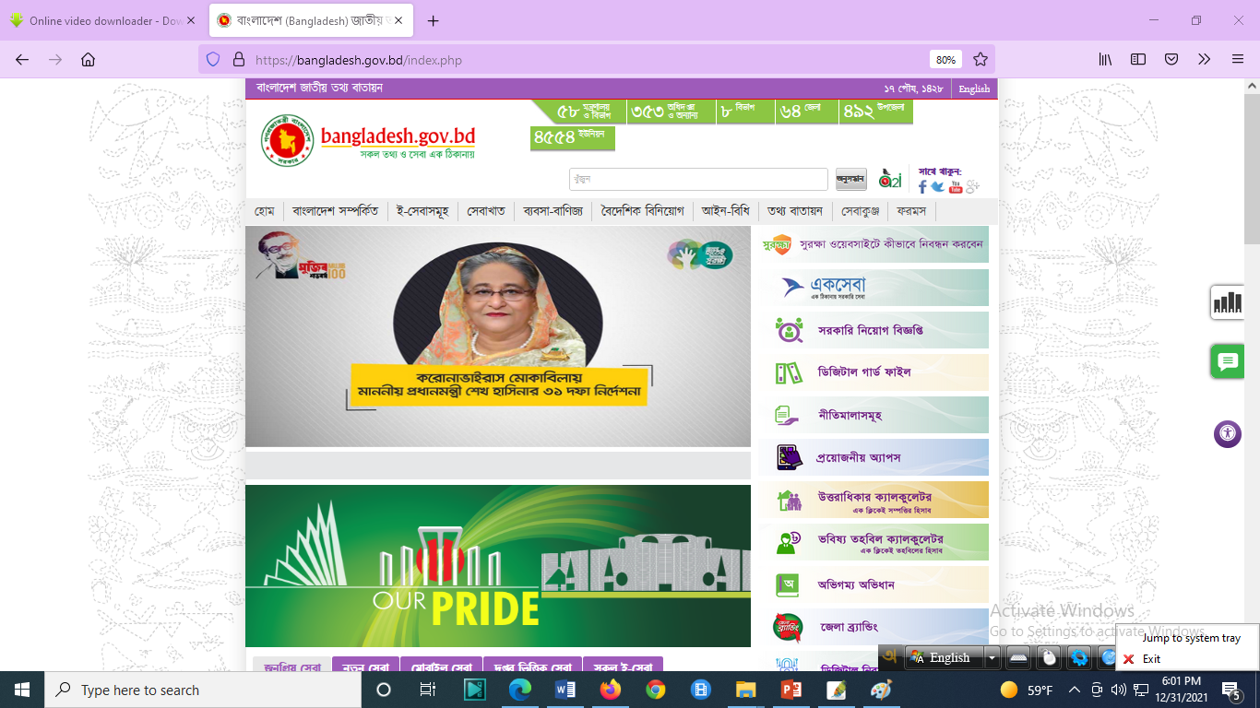
সরকারি পোর্টাল

Slide 16
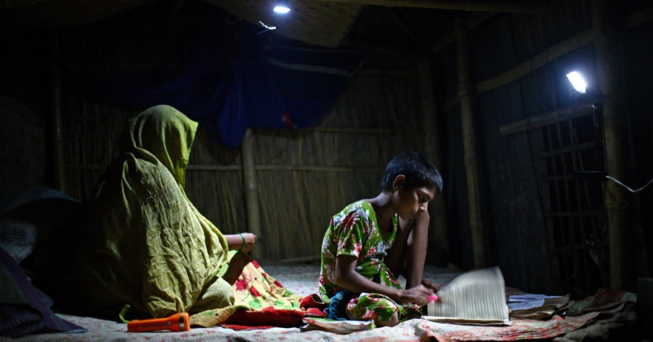
শতভাগ বিদ্যুৎ
শতভাগ বিদ্যুৎ একটি দেশকে ডিজিটাল করার জন্য অধিক ভূমিকা পালন করেছে ।

Slide 17
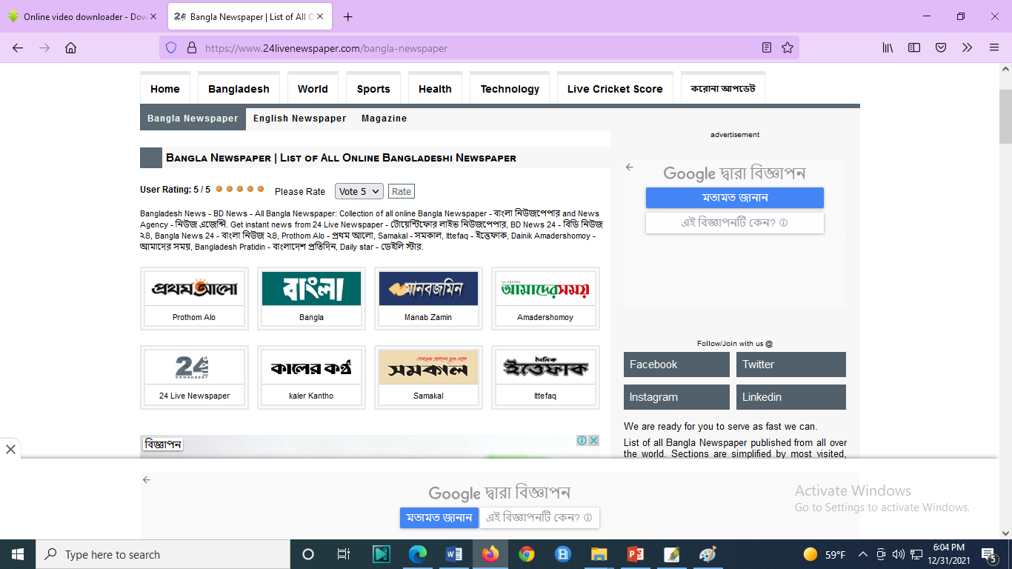
অনলাইন নিউজ পোর্টাল

Slide 18
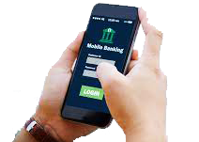
অনলাইনে বিল পরিশোধ
মোবাইল রিচার্স
ওয়াই ফাই বিল
কারেন্ট বিল
ডিস বিল
গ্যাস বিল
স্কুলের বেতন
ই-সার্ভিসের মাধ্যমে আজ সকলে অন-লাইন বিল পরিশোধ করতে পারে।

Slide 19
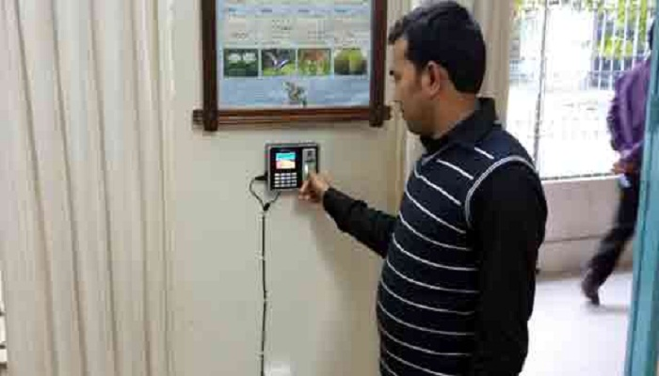
ডিজিটাল হাজিরা
ডিজিটাল হাজিরার মাধ্যমে খুব সহজে প্রতিষ্ঠানের কর্মকর্তা কর্মচারির হাজিরা গ্রহণ করা যায় ।

Slide 20
একক কাজ
১। বাংলাদেশের প্রথম স্যাটেলাইটের নাম কী ?
প্রথম স্যাটেলাইট
বাংলাদেশ স্যাটেলাইট
বঙ্গবন্ধু স্যাটেলাইট
২। করোনা মহামারিতে স্কুলে কিভাবে ক্লাস চালু রেখেছে ?
সরাসরি ক্লাসের মাধ্যমে
অনলাইন ক্লাসের মাধ্যমে
মোবাইলের মাধ্যমে
৩। WWW এর পূর্ণরূপ কোনটি ?
Web World Wide
World What Web
World Wide Web
৪। কোনটি ই-সার্ভিসের মধ্যে পরিশোধ করা যায় না ?
বিদ্যৎ বিল পরিশোধ
গ্যাস বিল পরিশোধ
বাসের ভাড়া

Slide 21
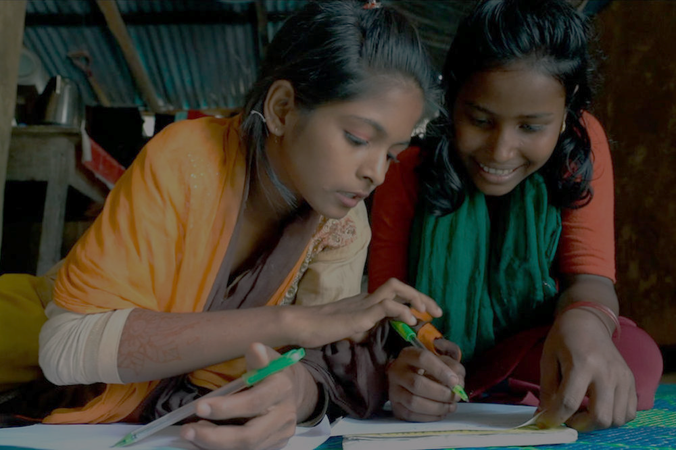
বাড়ির কাজ
ডিজিটাল বাংলাদেশ হিসেবে বাংলাদেশর কোন কোন ভূমিকাগুলো তোমার মনে হচ্ছে তার কারণগুলো বর্ণনা করে আনবে ।

Slide 22
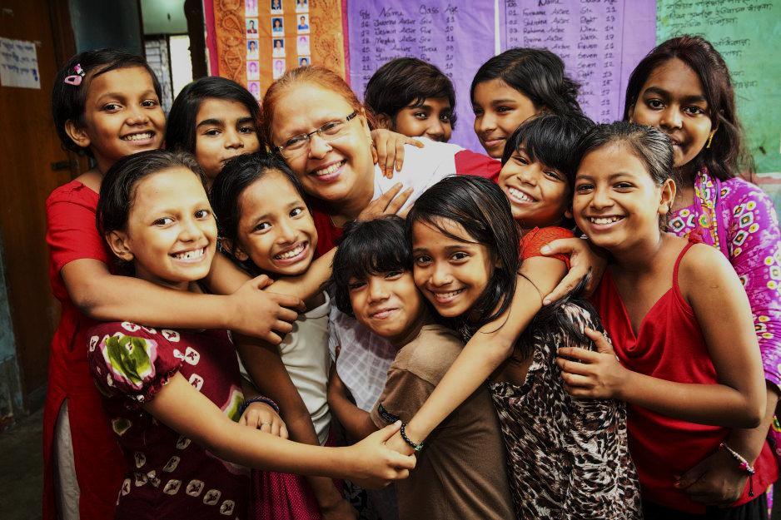
সকলকে সাথে থাকার জন্য...
ধন্যবাদ

